Slide 1
Exterieurverzorging hond: vachtverzorging
Exterieurverzorging, EX.1M
Schooljaar 2018-2019

Slide 2
Verzorging afhankelijk van vachttype
Zie blz. 32 t/m 36 “Diergezondheid bij gezelschapsdieren”
Eigenaar/verzorger: borstelen, kammen, wassen, knippen voetzooltjes, haren op onhandige plekken, scheren

Slide 3
Borstelen en kammen
Zie blz. 32 t/m 36 “Diergezondheid bij gezelschapsdieren”
En de folder “Zo borstel ik mijn hond” op de Magister-ELO (onder Exterieurverzorging)

Slide 4
Wassen
Wassen en drogen: beter dan kammen/borstelen?

Slide 5
Knippen & scheren
Zie blz. 36 “Diergezondheid bij gezelschapsdieren”
Uit hygiënisch oogpunt kan te lang haar rondom geslachtsdelen, anus, bek en ogen worden weggeknipt
Bij kleine honden kan om vervuiling en klitvorming te voorkomen lang haar aan de buik, in de liezen en aan de binnenkant en onderkant van de poten ook kort worden geknipt.
Het is gebruikelijk om ook de haren rondom en tussen de voetzooltjes weg te knippen
Tenslotte kan de vacht in model worden geknipt en geschoren om te voldoen aan de rasstandaard (shows), uit praktisch oogpunt of omdat de eigenaar dat mooi(er) vindt.

Slide 6
Filmpjes over vachtverzorging algemeen
Filmpje over het bezoeken van een trimmer met je hond
Filmpje over de behandeling van een uitwolvacht door een trimmer
Filmpje over wassen, drogen en ontklitten door een trimmer
De haren tussen de voetzooltjes knippen

Slide 7
De stokhaarvacht
Filmpje over de vachtverzorging van een stokhaarvacht
Vachtverzorging van honden met een korte stokhaarvacht
Vachtverzorging van honden met een lange stokhaarvacht

Slide 8
De langharige vacht
Vachtverzorging van honden met een langharige vacht met veel onderwol
Vachtverzorging van honden met een langharige vacht met weinig onderwol

Slide 9
De ruwharige vacht
Vachtverzorging van honden met een ruwharige vacht

Slide 10
De kroesharige vacht
Vachtverzorging van honden met krul- of kroeshaar

Slide 11
De kortharige vacht
Vachtverzorging van honden met een korte vacht

Slide 12
De viltharige vacht
De verzorging van een puli-vacht, deel 1
De verzorging van een puli-vacht, deel 2
De verzorging van een puli-vacht, deel 3
Puli, scheuren van de koorden
Komondor, scheuren van de koorden

Slide 13
Opdracht vachtverzorging
Op de volgende dia’s vind je afbeeldingen van honden met verschillende vachttypen.
Geef bij iedere afbeelding de juiste naam van het ras en vachttype
Beschrijf vervolgens de juiste vachtverzorging, incl. de te gebruiken materialen (welke borstels, kammen, enz.)

Slide 14
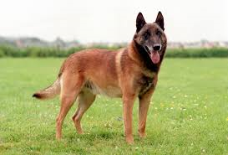
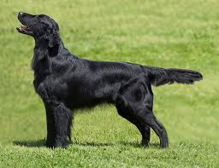
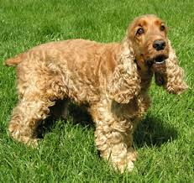
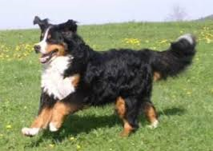
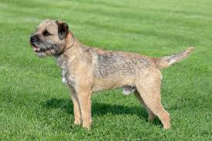
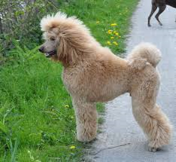
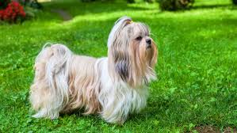
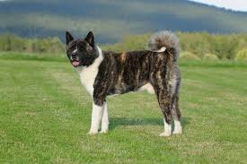
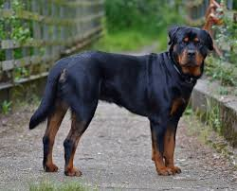
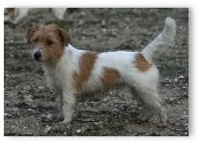
Afbeeldingen van honden voor de opdracht

Slide 15
En nu de praktijk!
Welke honden?
Wie?
Hoe?

